Slide 1
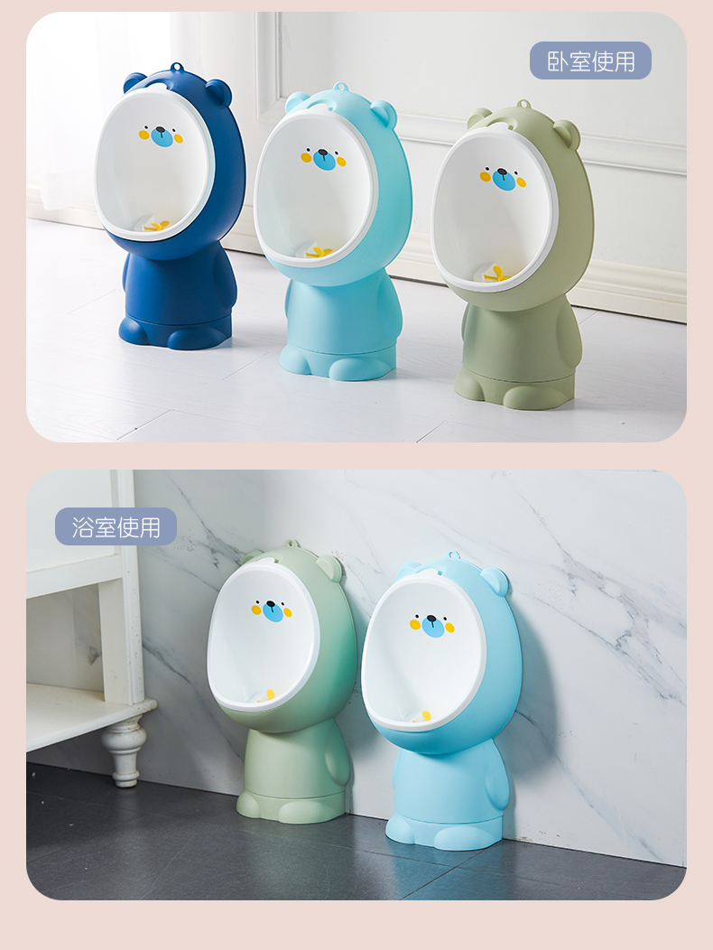
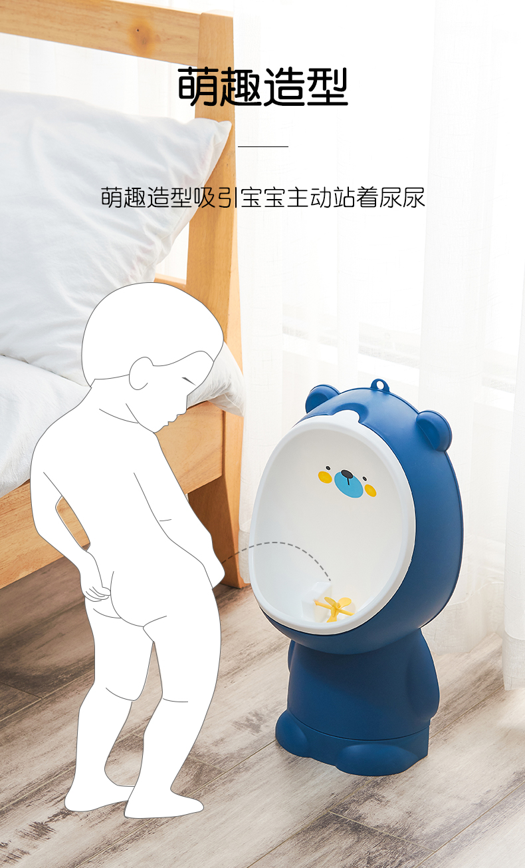

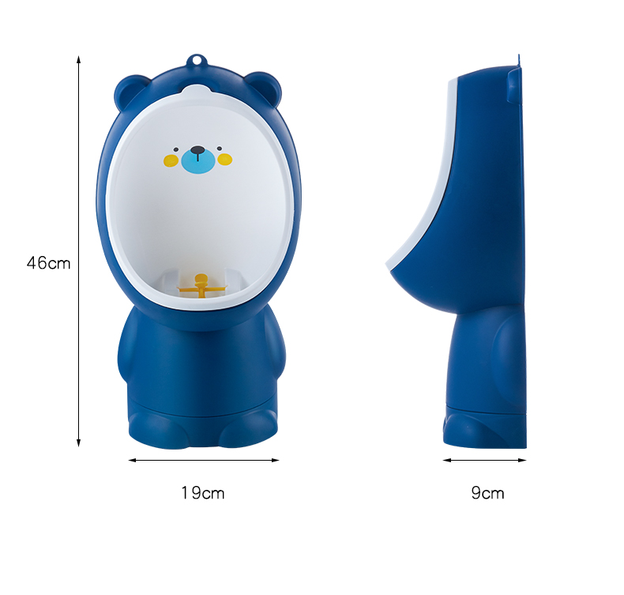
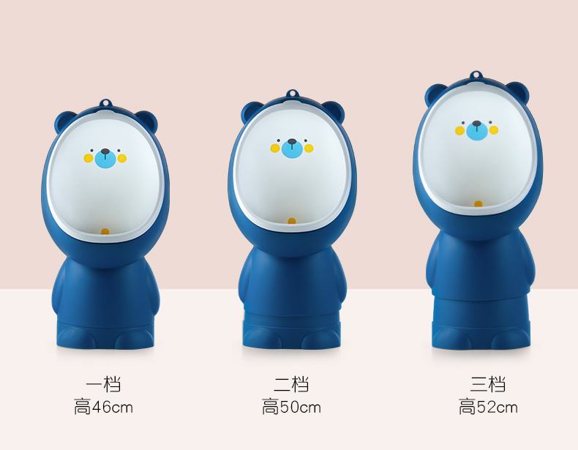
升降小熊小便器
Lifting bear urinal
颜色：蓝色/深蓝/抹茶绿
Color: Blue/dark blue/matcha green
净重：0.7KG
Net weight: 0.7KG
毛重：1KG
Grossweight:1KG
包装尺寸：42*15*17CM
Packing size: 42*15*17CM
材质：PP
Material:PP
装箱数：1件
Packing number: 1 piece
体积：0.01072m³
Double-deckvolume: 0.01072m³
40Q高柜装货数量：3950套
40Q high container loading quantity: 3950 sets
包装细节：OPP袋子装+入纸箱
Packing details: OPP bag+carton

